Slide 1
2019.2.14 – 2019.2.27周报总结
刘帅

Slide 2
近期工作情况汇报
近期对FFT和FIR IP核进行研究，主要是利用FIR IP核设计滤波器
MATLAB与Vivado软件相结合，用MATLAB的fdatool设计滤波器，在fdatool里设计滤波器的参数，并将其.coe文件导出，装载到FIR IP核的配置中。

Slide 3
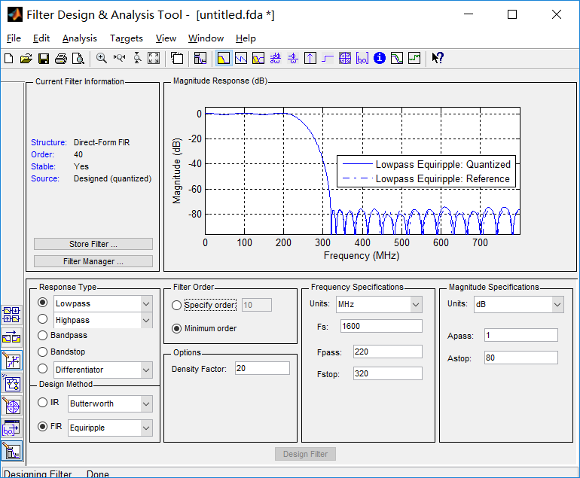
工作内容
1、对于用fdatool设计滤波器时，其参数需要调整尝试才能设计出效果最佳的滤波器

Slide 4
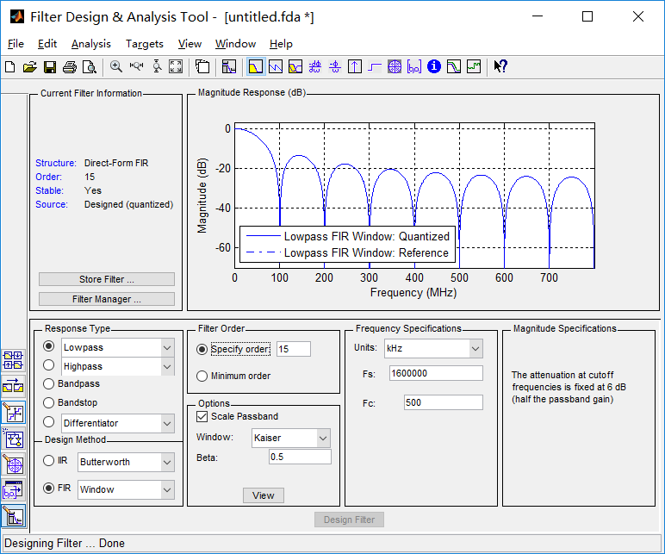
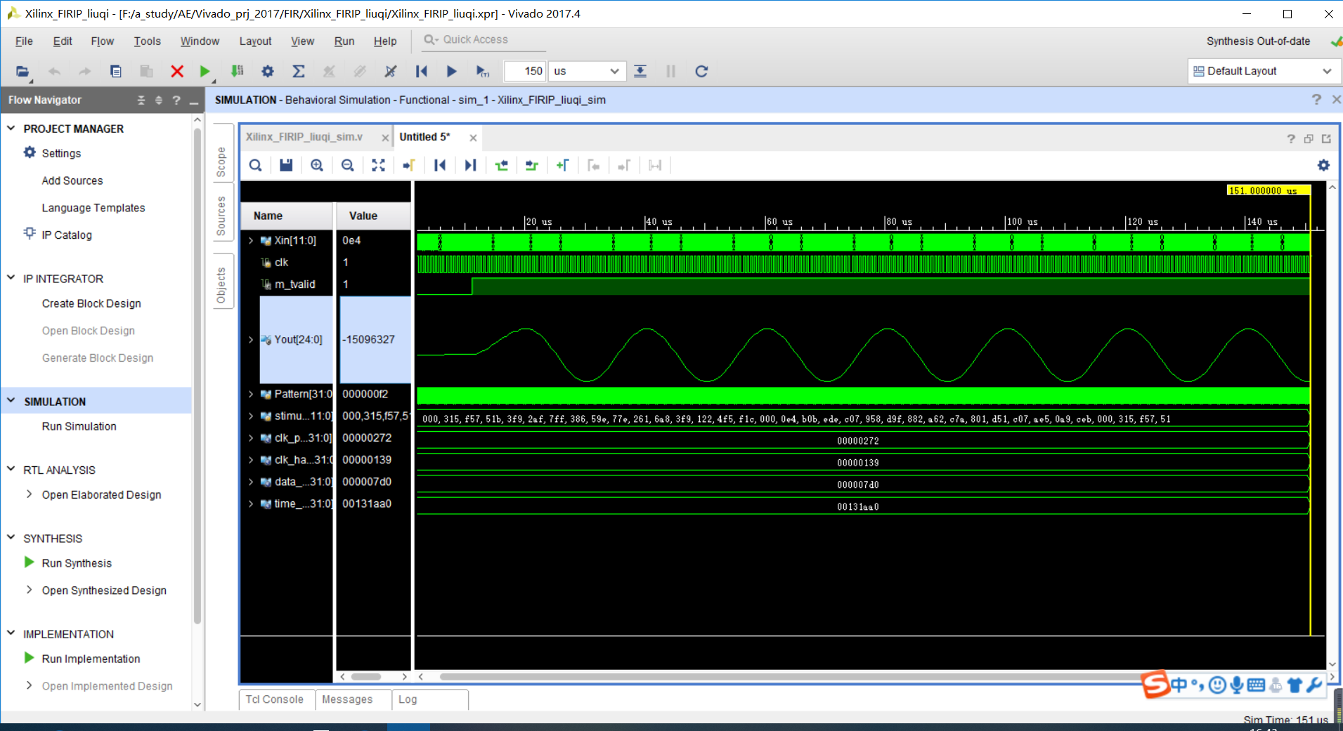
工作内容
2、用MATLAB生成一个50K+600K，采样频率为1600K的混合信号。设计了一个500K的低通滤波器，过滤50K+600K的混合信号
能得到较好的50K的信号波形，但滤波器的Fs=1600K时得到输出信
号为高阻状态，我错误的输入Fs=1600M时，得到上图波形

Slide 5
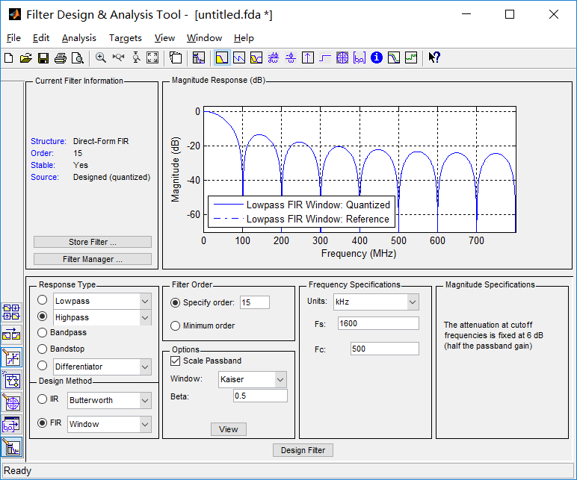
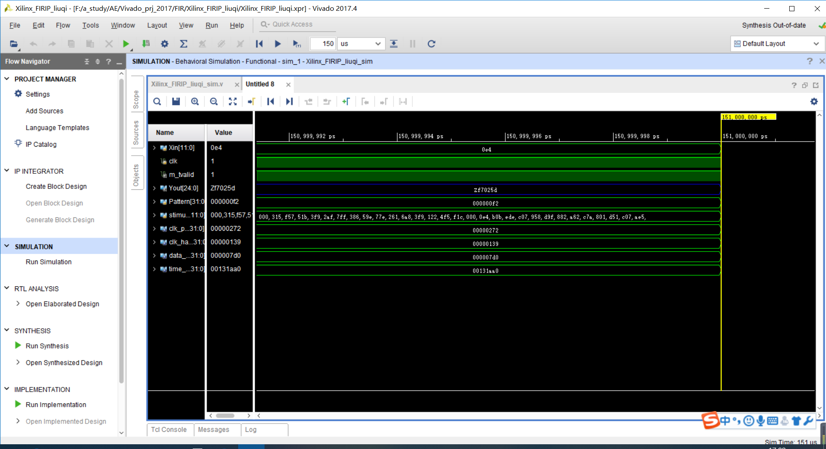
工作内容
2、设计了一个500K的window高通滤波器，过滤50K+600K的混合信号
滤波器Fs=1600K和1600M时，输出信号均为高阻

Slide 6
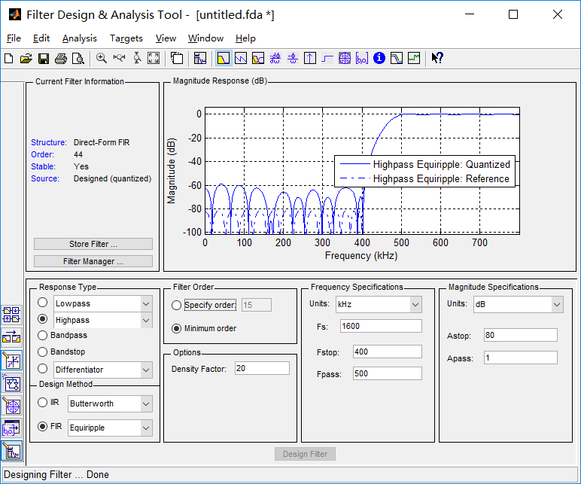
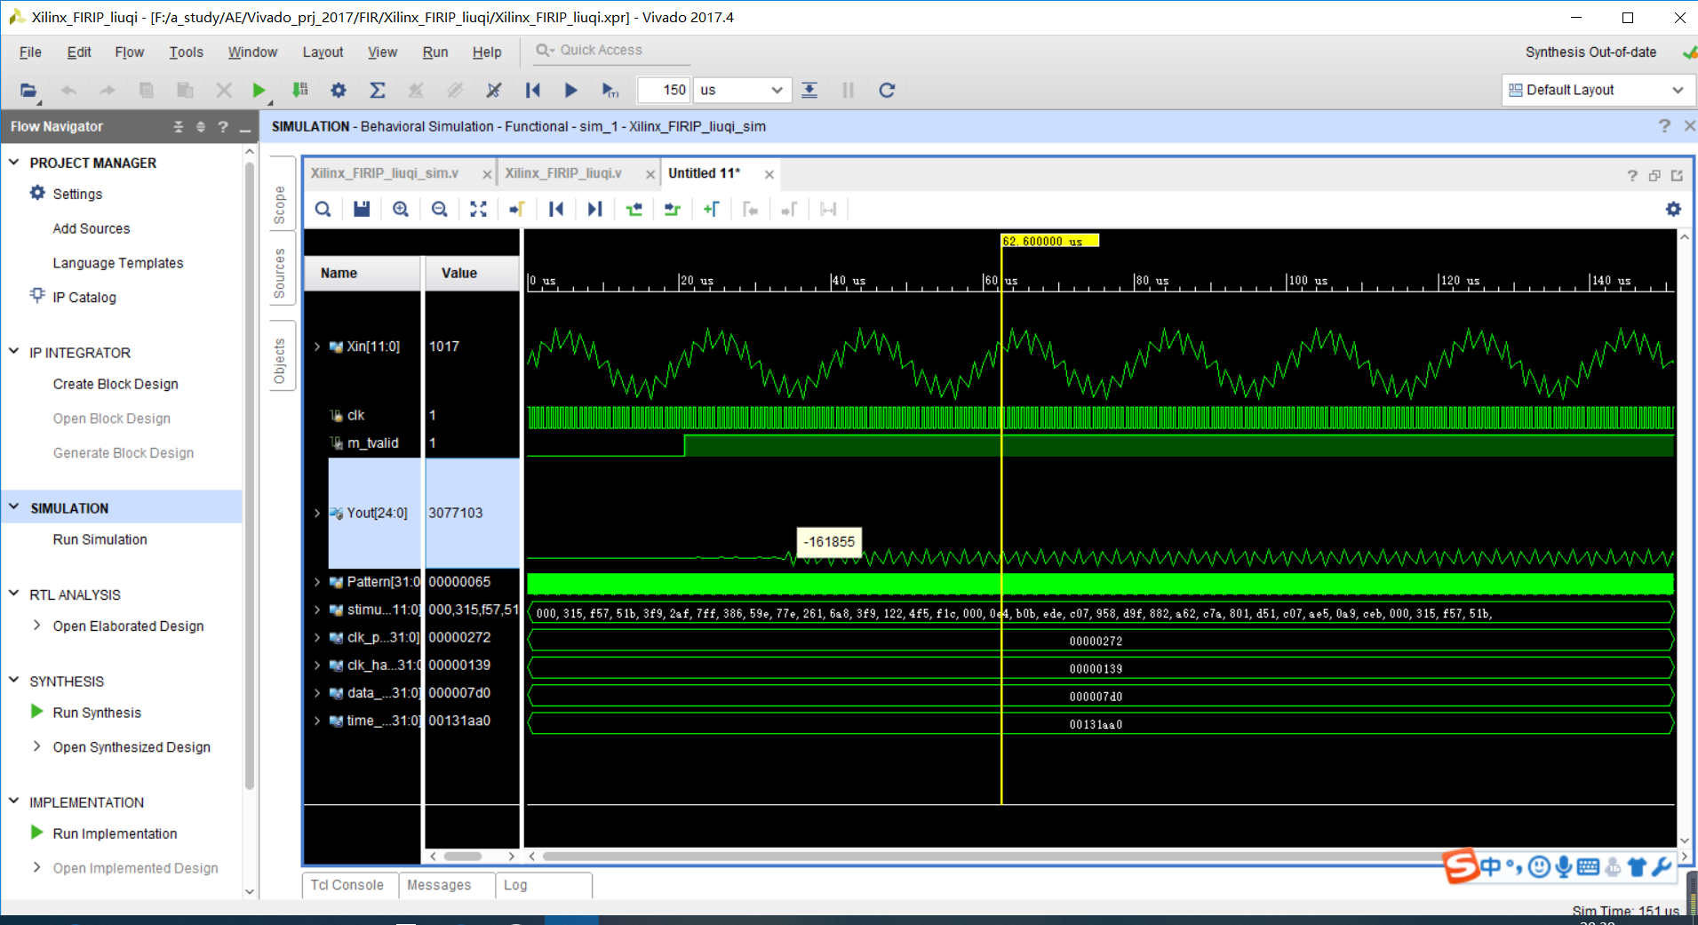
工作内容
2、设计了一个400K截止500K通过的equiripple等纹高通滤波器，过滤50K+600K的混合信号
这和我之前用同样的高通过滤例程里所给200K+800K的输出波形类似

Slide 7
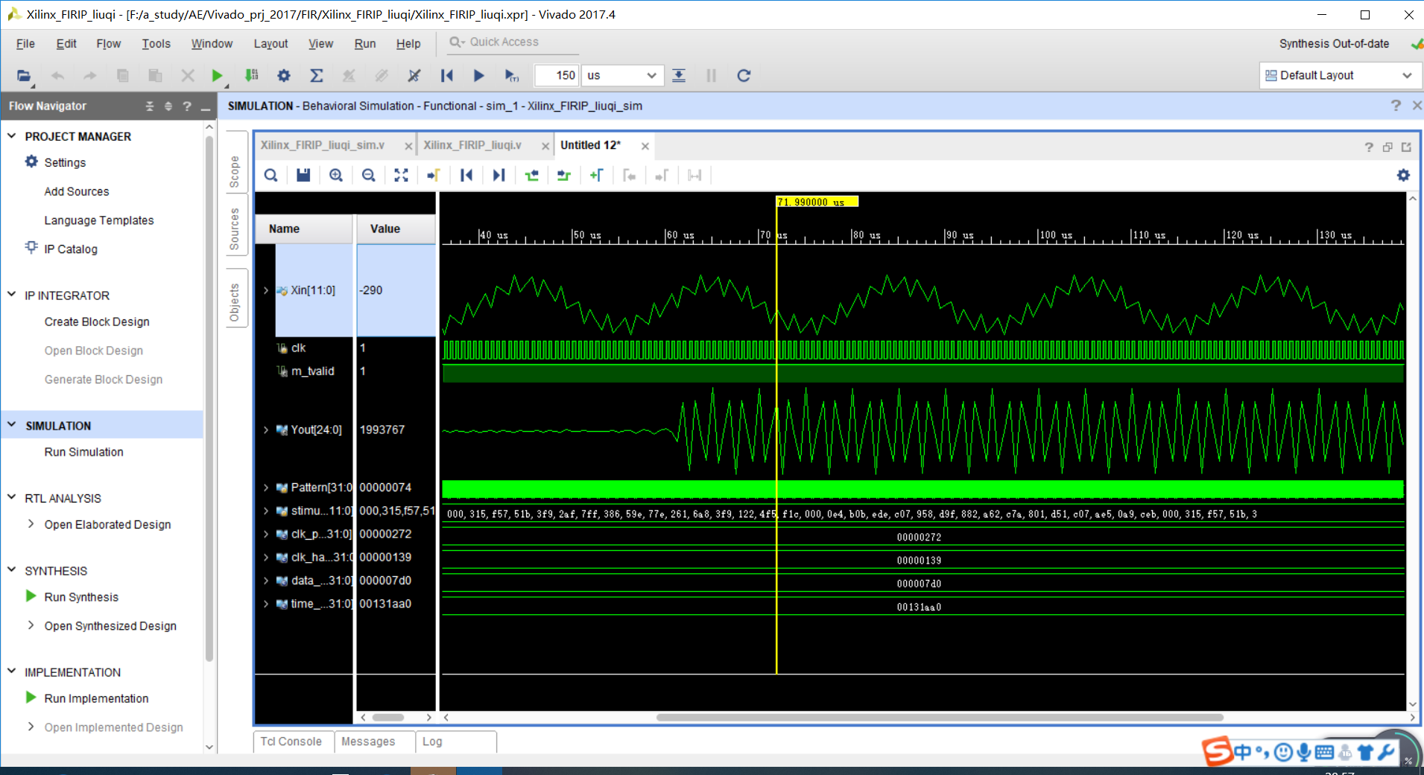
工作内容
2、又设计了一个400K截止500K通过的equiripple等纹高通滤波器，过滤50K+600K的混合信号
信号还是不对

Slide 8
下周计划
1、查阅资料先把FIR高通滤波器调出来
2、把高通和低通组成带通
3、试试IIR滤波器的高通、低通、带通。

